Slide 1
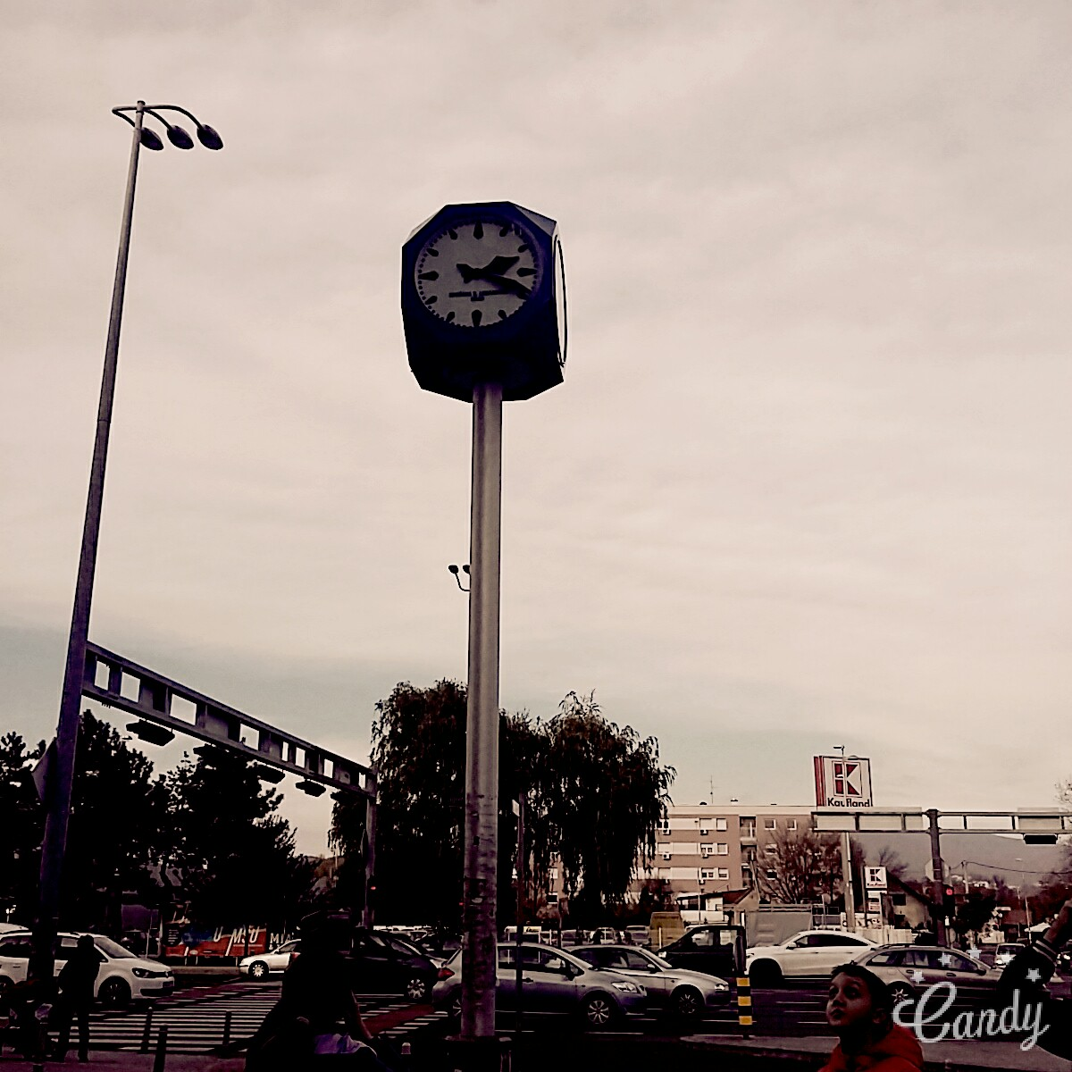
Bruna Bjelobrk – Zagrebački sat

Slide 2
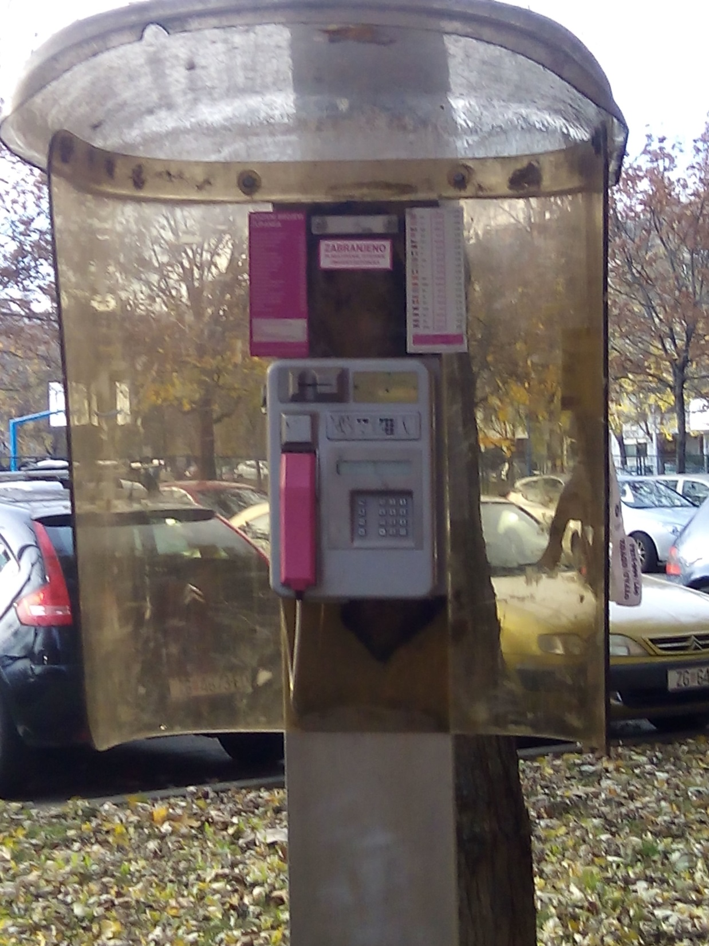
Karlo Fočić – Zagrebačka govornica

Slide 3
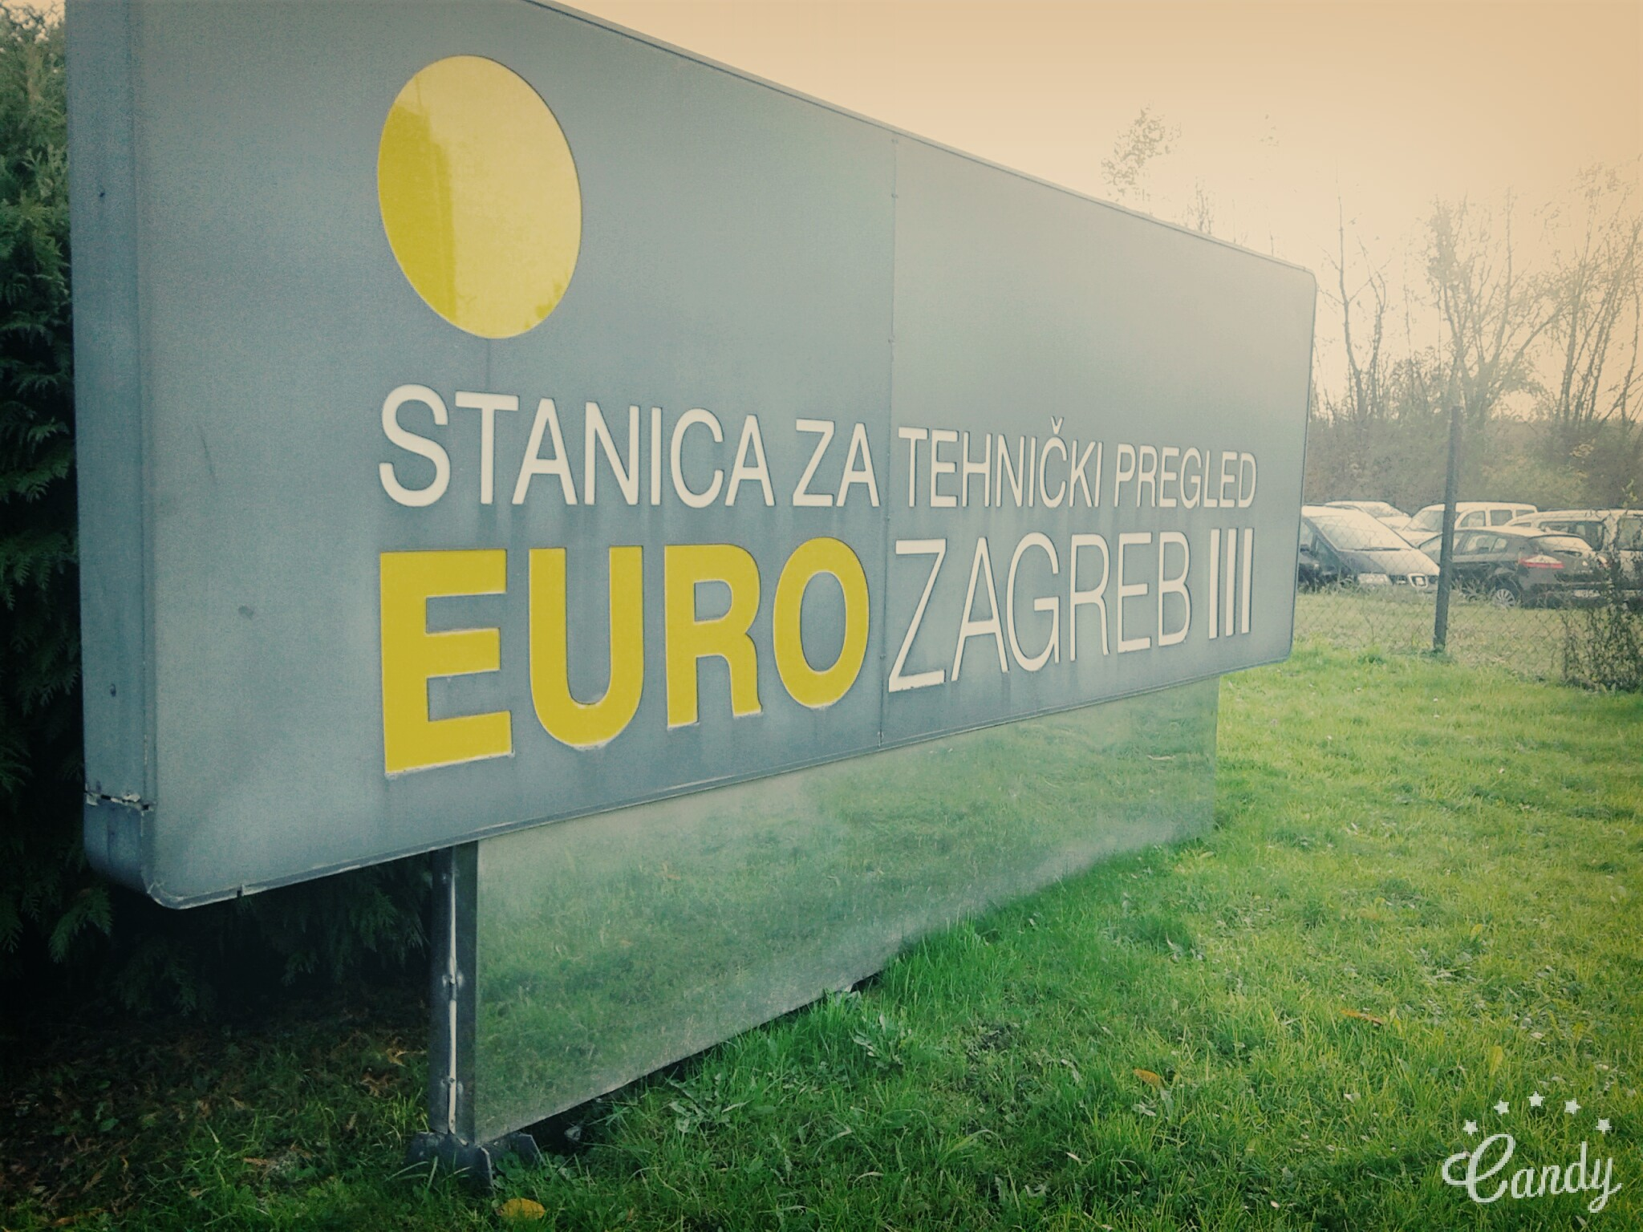
Kim Jungwirth – Zagrebački znak

Slide 4
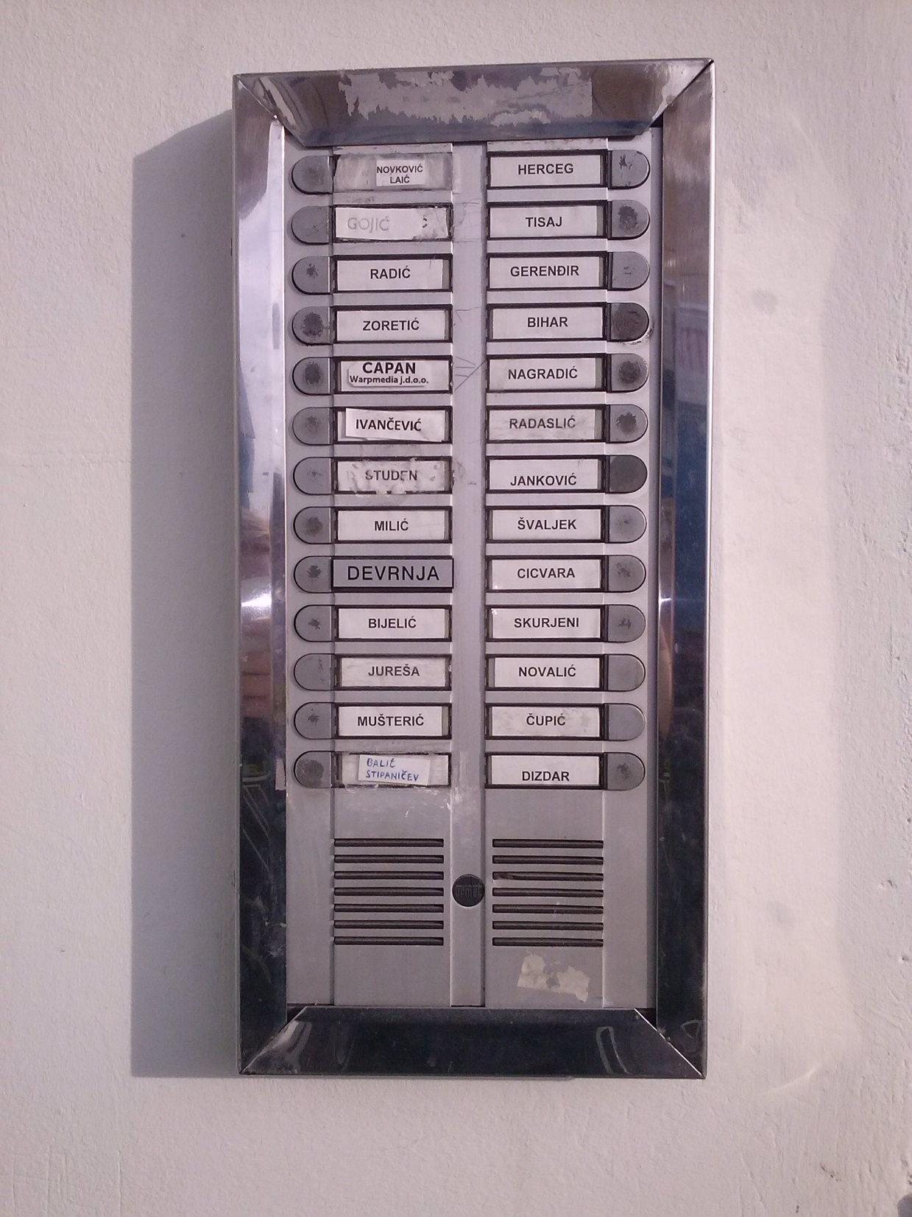
Enis Kičić – portafon M. B.

Slide 5
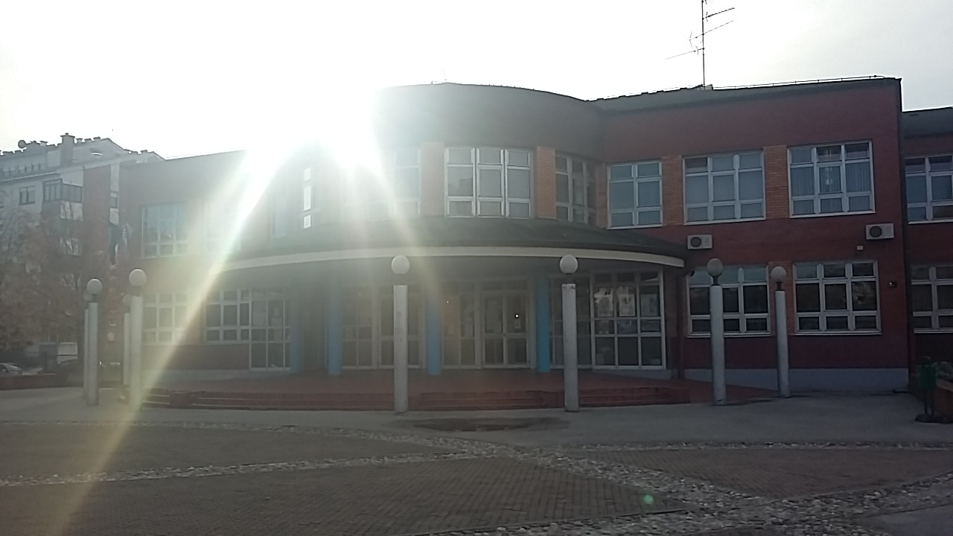
Vinko Klobučarić – OŠ Vrbani

Slide 6
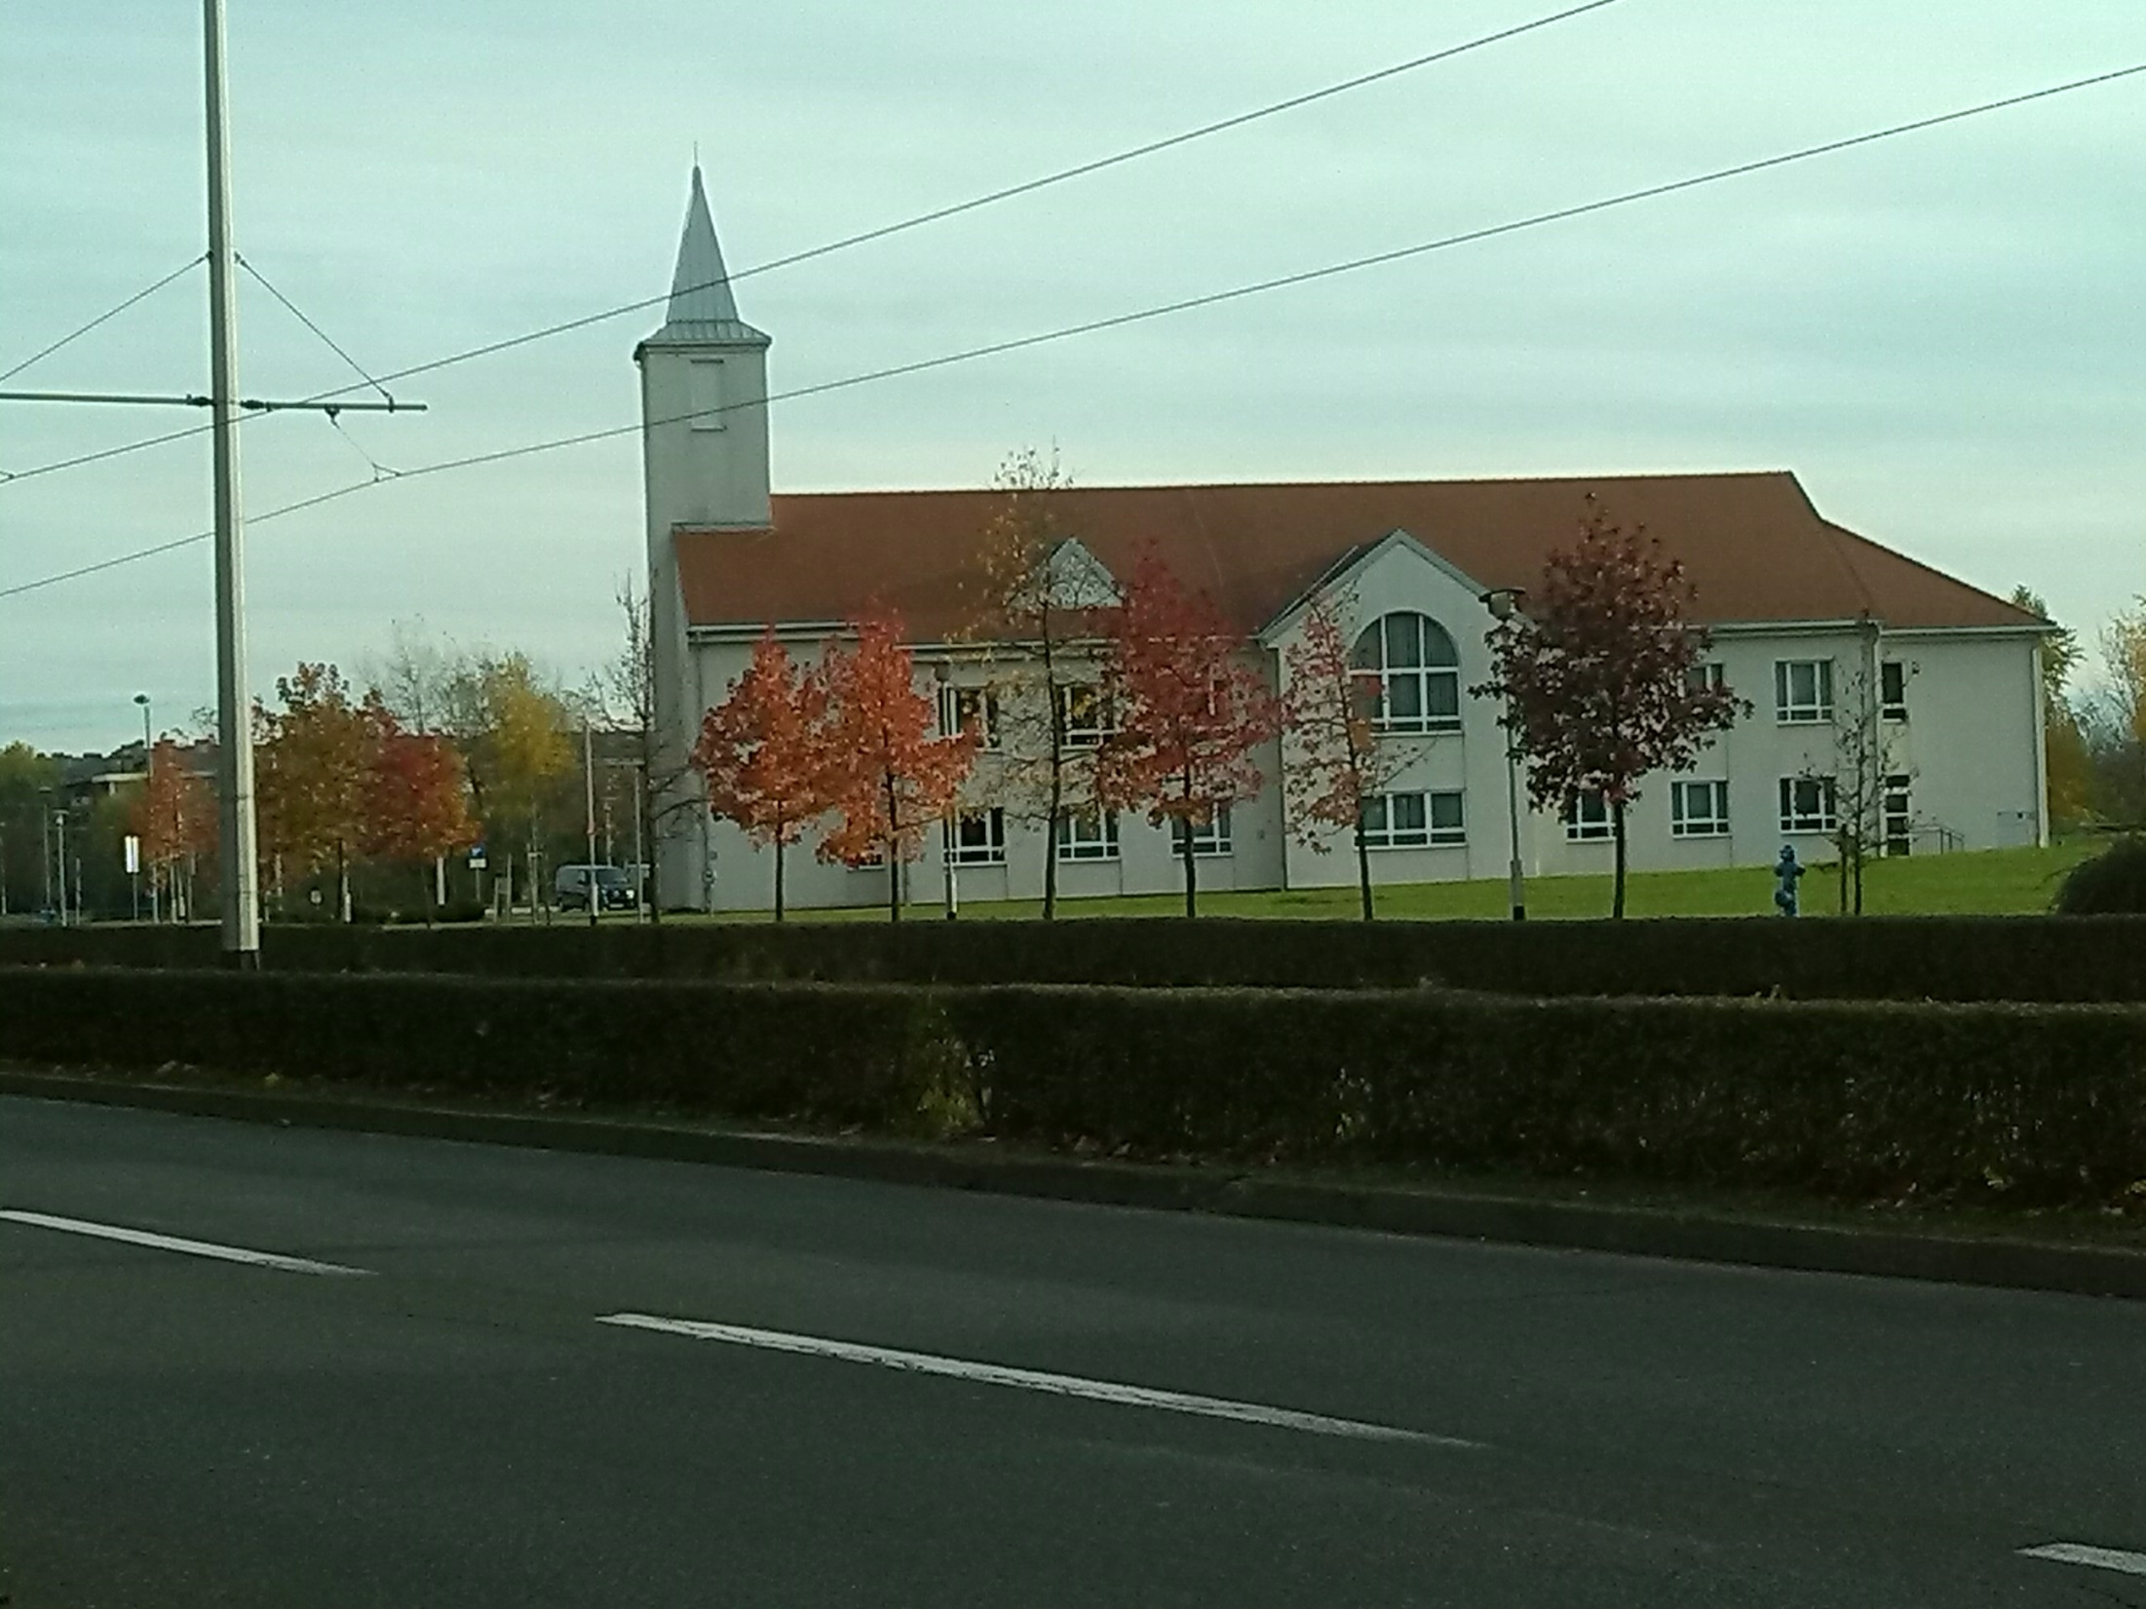
Joško Lukač – Crkva Isusa Krista

Slide 7
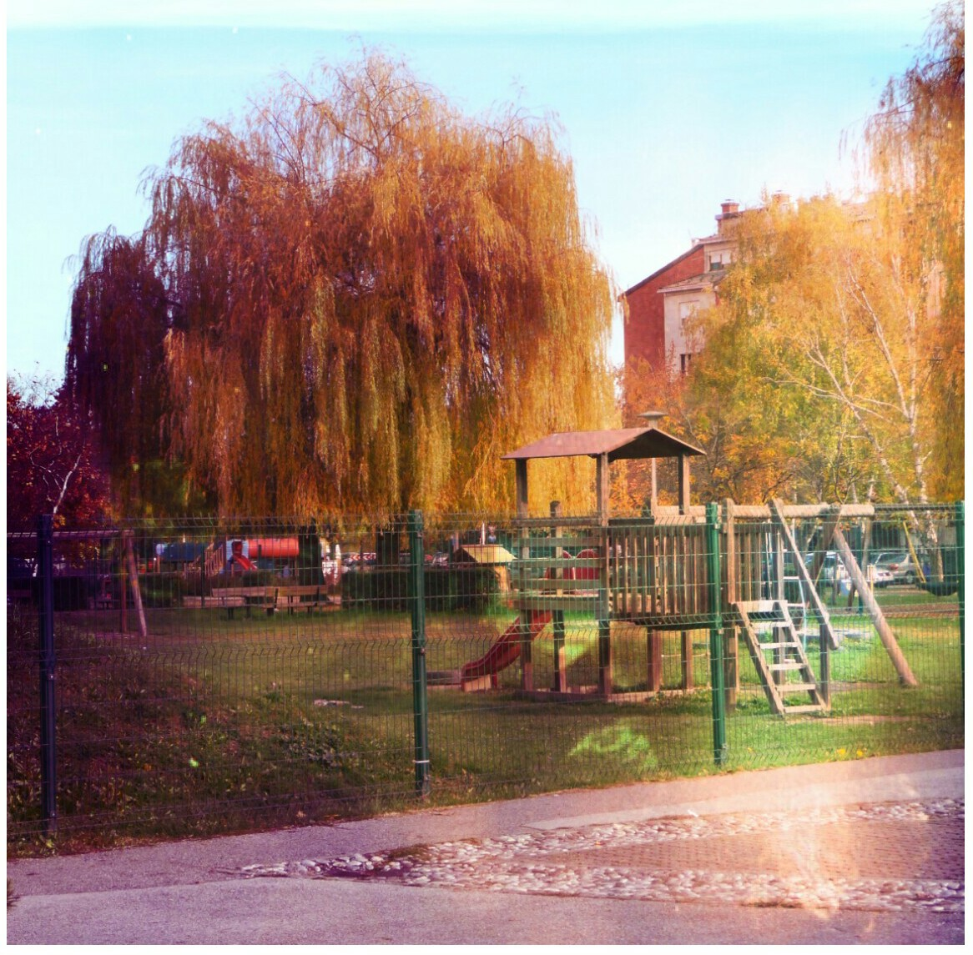
Petra Mikić – Vrtić Grigora Viteza

Slide 8
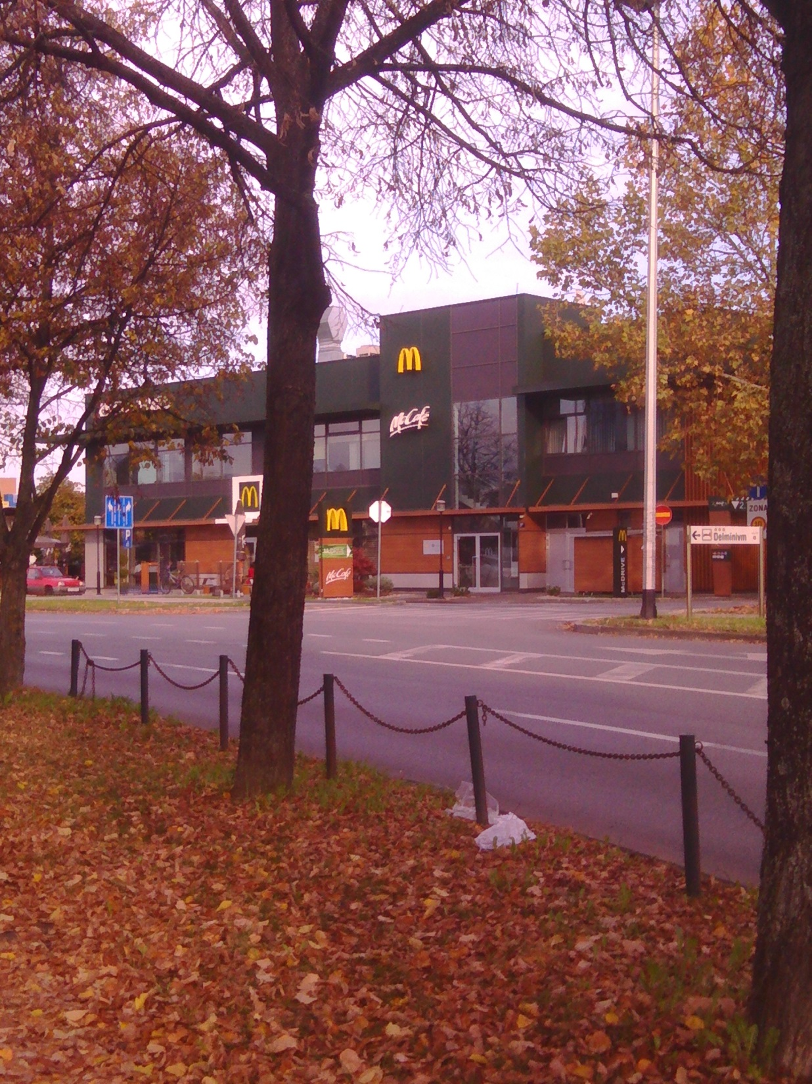
Gabriel Pravdić - McDonalds

Slide 9
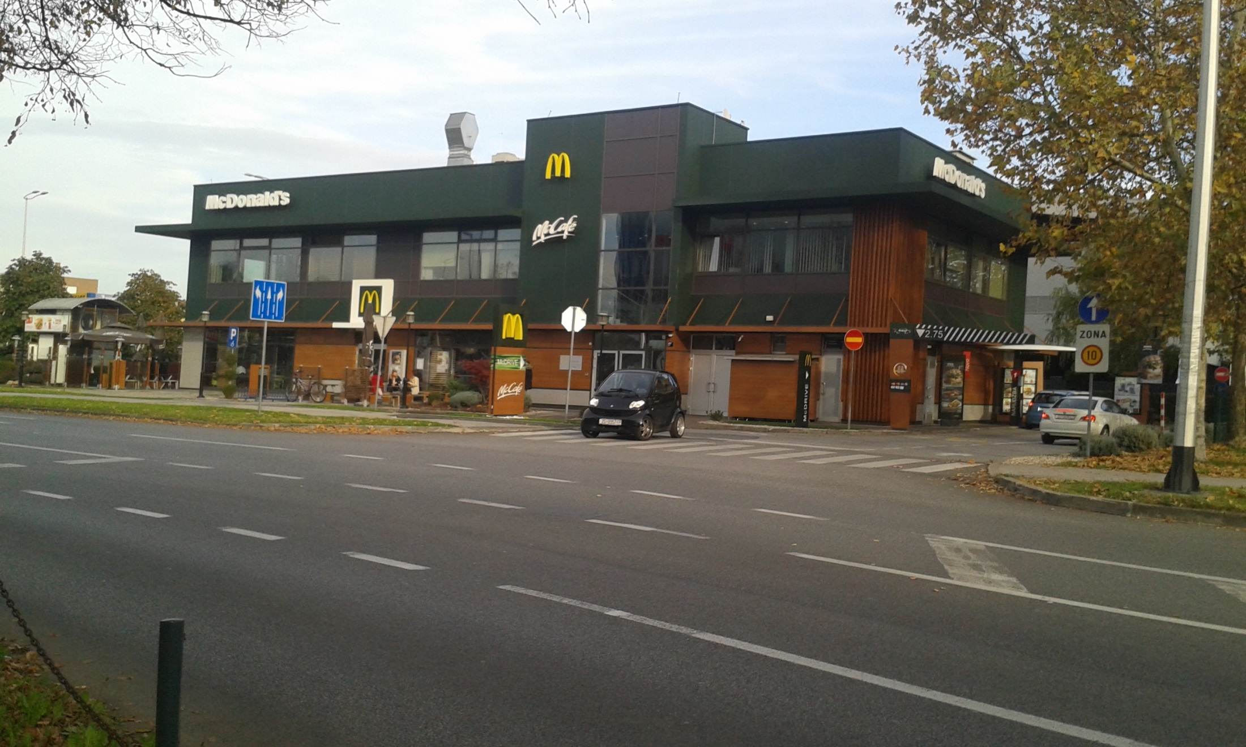
Alen Shanich – Zagrebački mekić

Slide 10
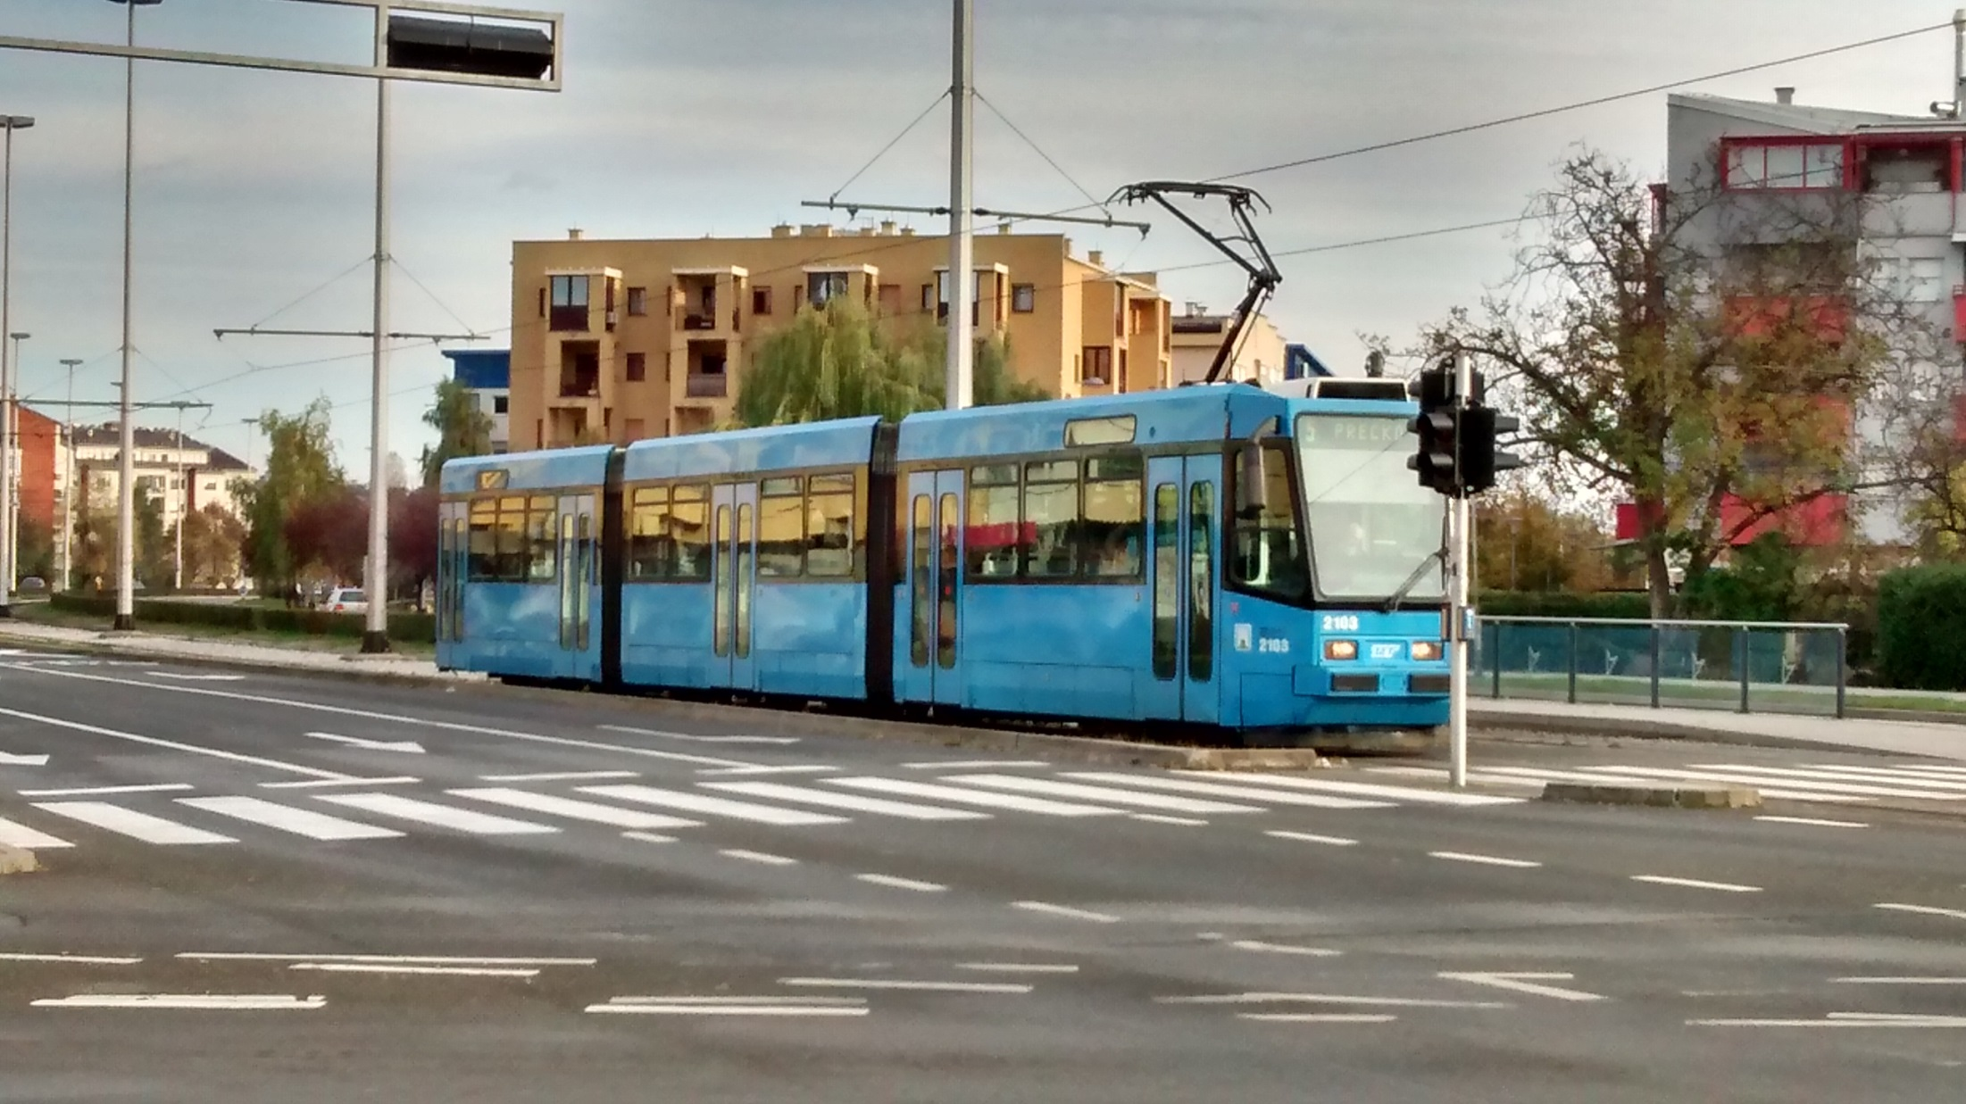
Laron Špoljarec – Zagrebački tramvaj ZET

Slide 11
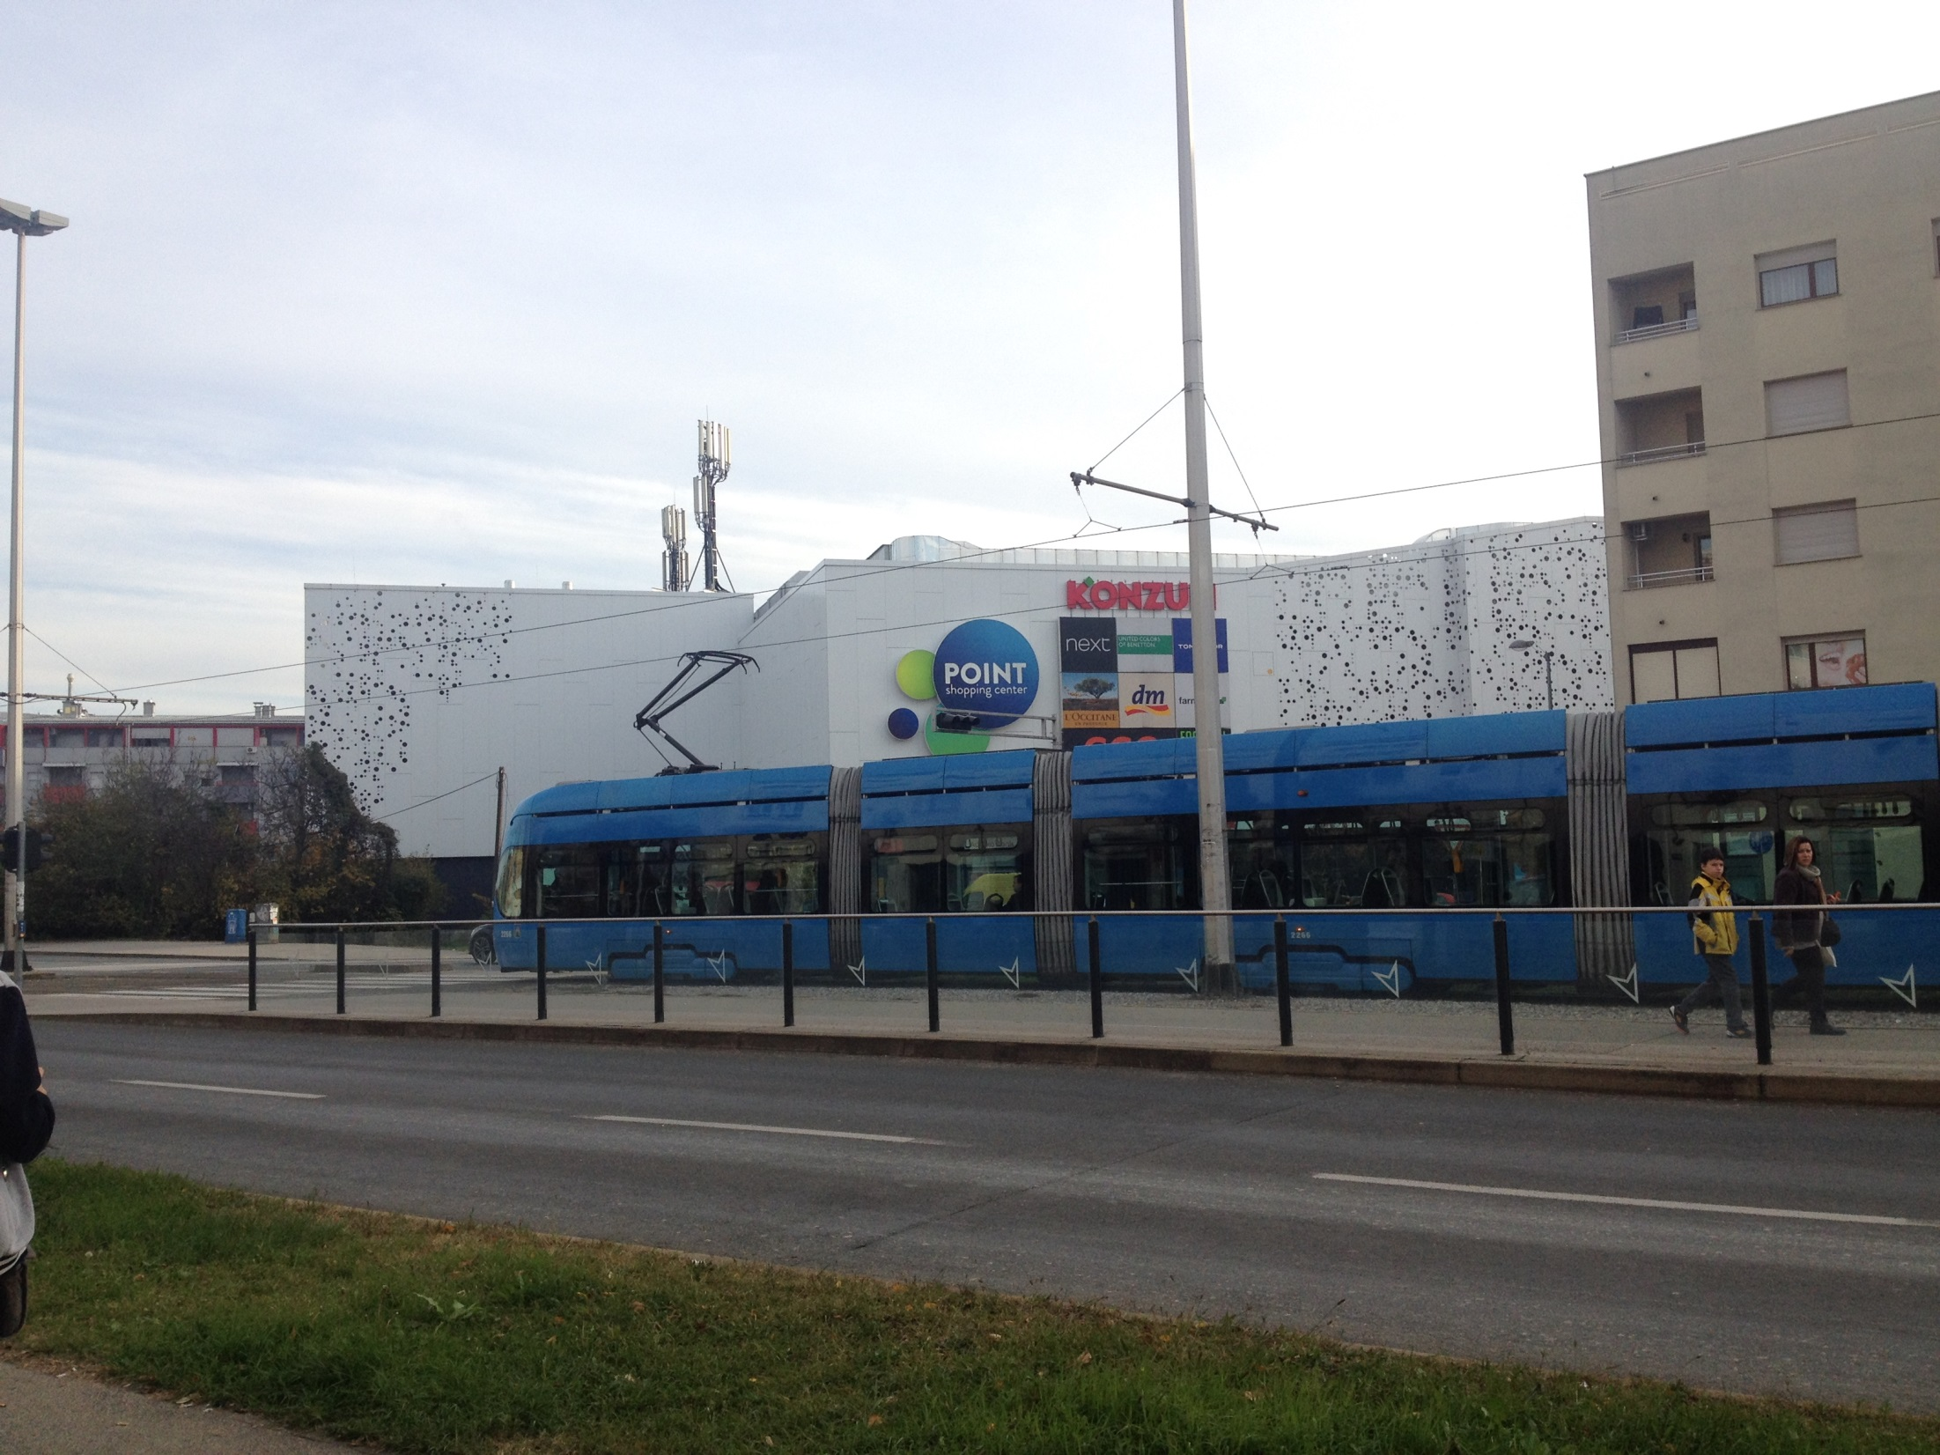
Luka Taslak - Tramvaj

